Slide 1


LABELLISATION
« GÉNÉRATION 2024 »
USEP
Dépôt de la candidature via la plateforme "demarches-simplifiees.fr".
Dépôt de candidature et renouvellement
Le cahier des charges

Slide 2
La labellisation « Génération 2024 »
Développer les passerelles entre le monde scolaire et le mouvement sportif pour encourager la pratique physique et sportive des enfants et des jeunes
Quatre objectifs :
Développer des projets structurants avec les clubs sportifs du territoire
Participer aux événements promotionnels olympiques et paralympiques
Adapter les parcours des sportifs de haut niveau
Ouvrir les équipements sportifs des établissements
Pour remplir le dossier de labellisation, nous vous invitons à vous munir :
Numéro RNE de l’école ou de l’établissement
Identifiant du compte (démarches simplifiées)

Slide 3
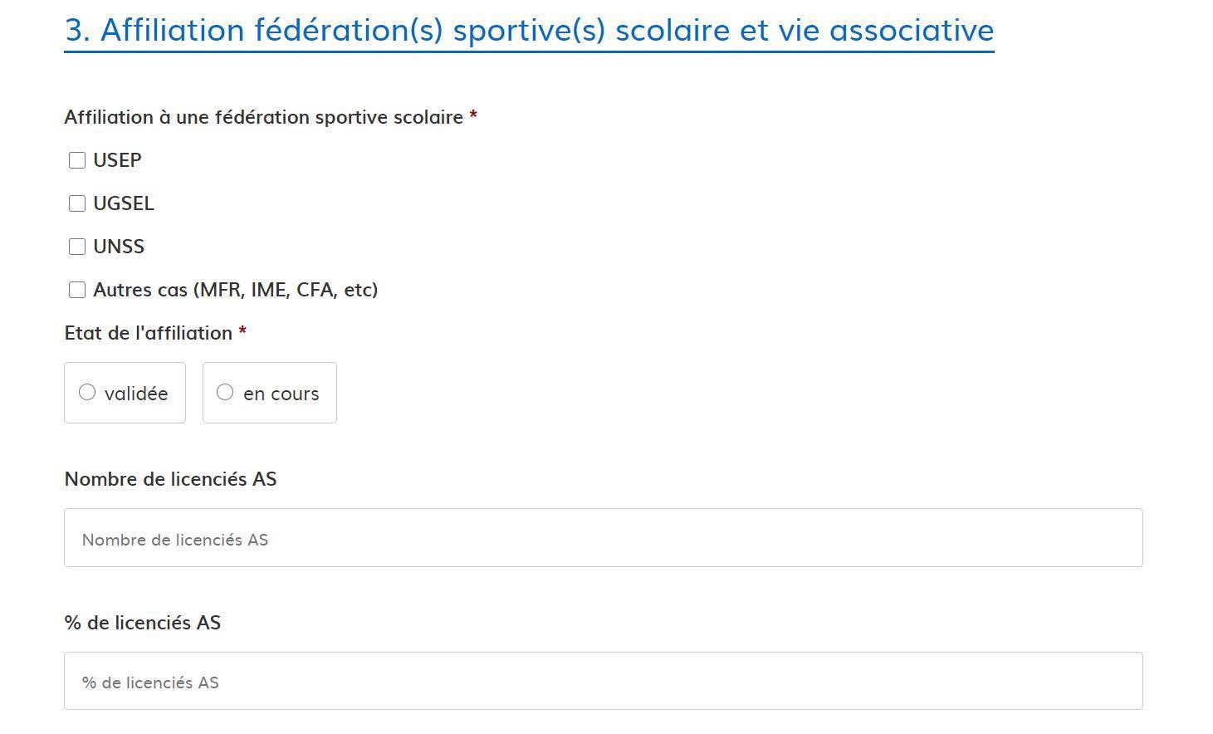
Pour le 1er degré: ce critère ne doit pas être un frein à la labellisation, cela s’inscrit « dans un processus permettant progressivement de rejoindre l’USEP »
L’école doit s’engager dans un processus de création d’association USEP dans l’année

Slide 4
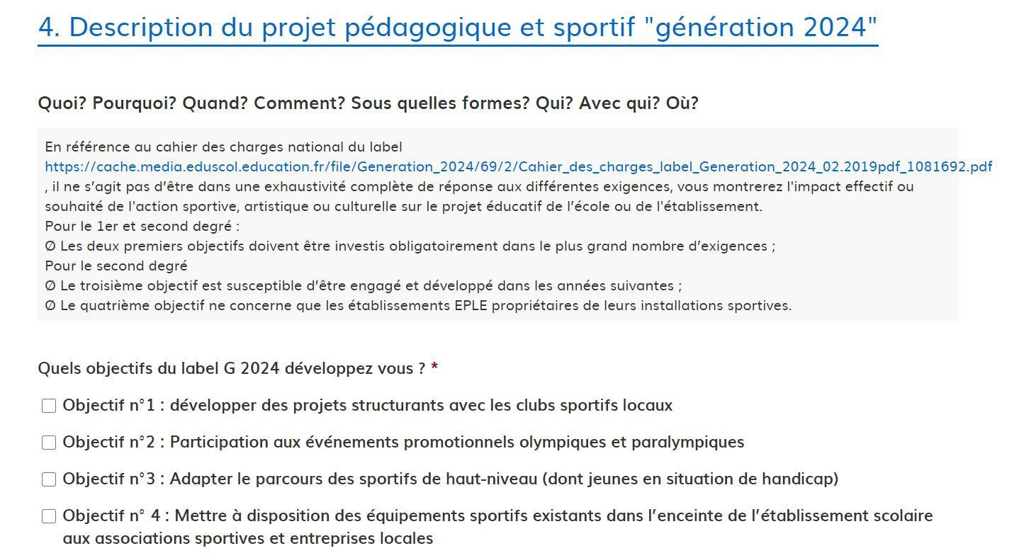
Indispensable pour les écoles
Pour les écoles

Slide 5
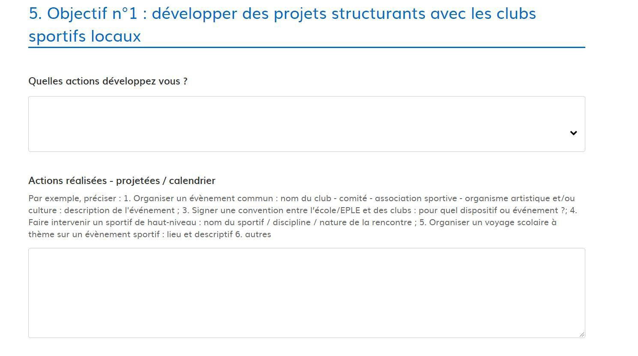
Précisions sur des actions engagées ou à l’être
Exemples d’actions
réalisées ou projetées
Exemples d’actions réalisées ou projetées

Slide 6
1er Degré: Exemples d’actions réalisées ou projetées
Organiser un évènement en commun :
  Si vous organisez une rencontre sportive dans l’école : sports collectifs (tournois football, rugby, basket, handball…) l’idée serait ensuite si possible de proposer à un club sportif de votre commune de vous aider dans l’organisation et l’animation de cet évènement.
  Si vous organisez une fête des écoles avec l’intervention d’associations sportives de votre commune.
  Si vous participez au forum des associations de votre commune, à des journées portes ouvertes avec un club ou toutes autres animations lors de fêtes communales.
Réaliser une information de l’offre sportive territoriale des clubs :
  Si vous échangez avec des responsables de clubs,
  Si vous diffusez des flyers sur les associations sportives de votre commune, ou toutes autres formes de communication en faveur des clubs sportifs locaux.
Faire intervenir un sportif de haut niveau :
  Si vous connaissez un sportif susceptible d’intervenir dans votre école,
  Si vous voulez être mis en relation par l’USEP avec un athlète (projet autour du handicap par exemple)
Signer une convention entre l’école/EPLE et des clubs :
  Si vous avez une association USEP vous pouvez signer une convention avec un club de votre commune

Slide 7
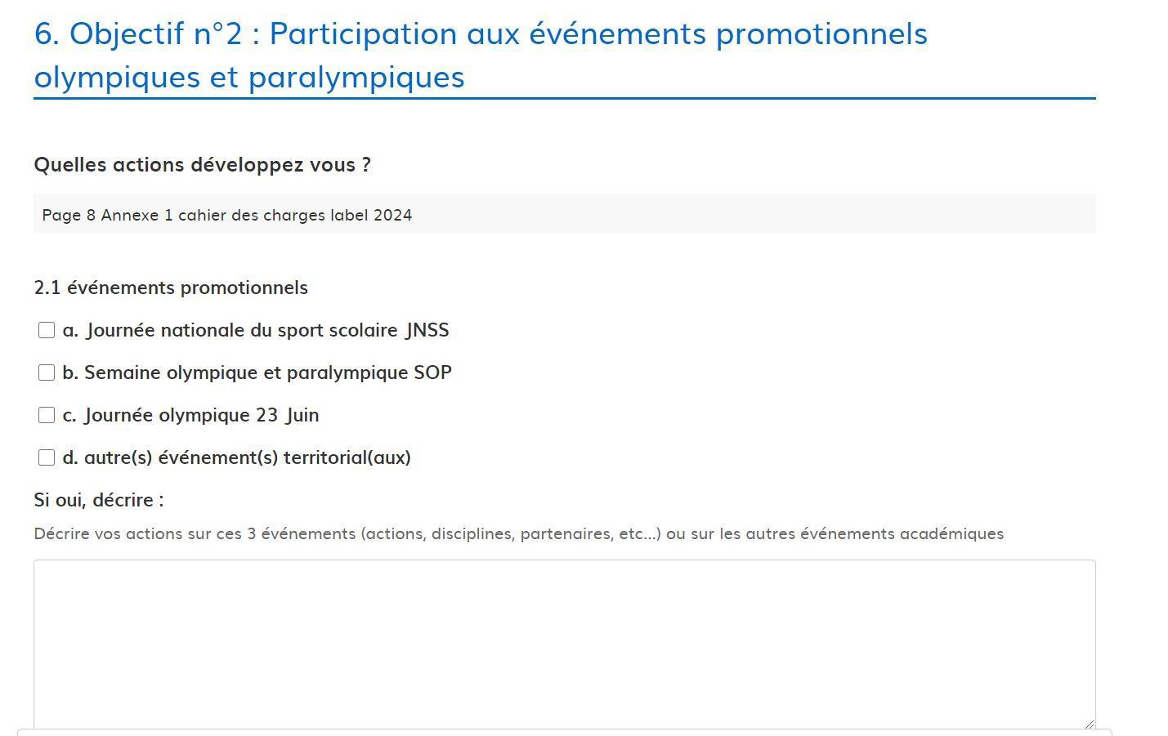
Vous devez participer au moins à un de ces évènements

Slide 8
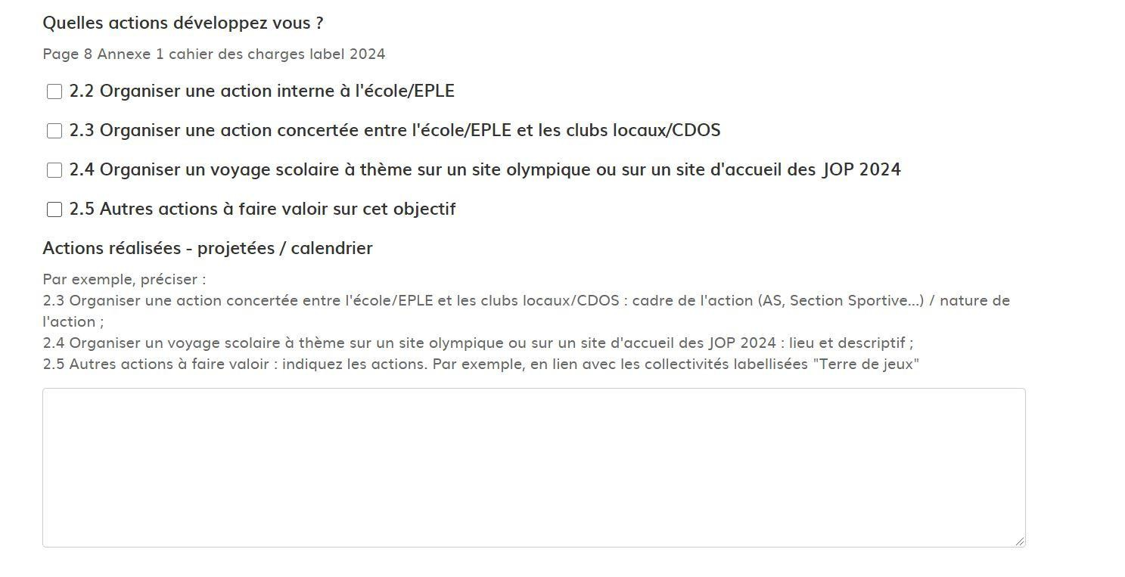
Exemples d’actions

Slide 9
Exemples d’actions
Organiser un évènement interne à l’école ou l’établissement :
Vous organisez des évènements promotionnels autour de l’Olympisme
Vous organisez avec l’aide de la délégation USEP, avec la municipalité, avec un club, ou avec l’équipe éducative une rencontre sportive autour du thème de l’olympisme (Olympiades, Usépiades…), un travail interdisciplinaire autour des valeurs de l’olympisme…
2. Organiser une action concrète avec un club local ou le CDOS (Comité Départemental Olympique et Sportif) :
Vous participez avec un club local ou votre AS à la journée Nationale du sport scolaire (JNSS), à la semaine Olympique et paralympique(SOP) et à la journée Olympique et paralympique (JOP)
3. Autres actions à faire valoir :
Si vous participez à une action en lien avec une collectivité labellisée « Terre de jeux »
Si vous participez aux activités proposées par le CDOS : visite de l’exposition sur l’olympisme, film « Les couleurs de la victoire »…
Si vous mettez en place des séances pluridisciplinaires autour de l’olympisme dans vos classes.

Slide 10
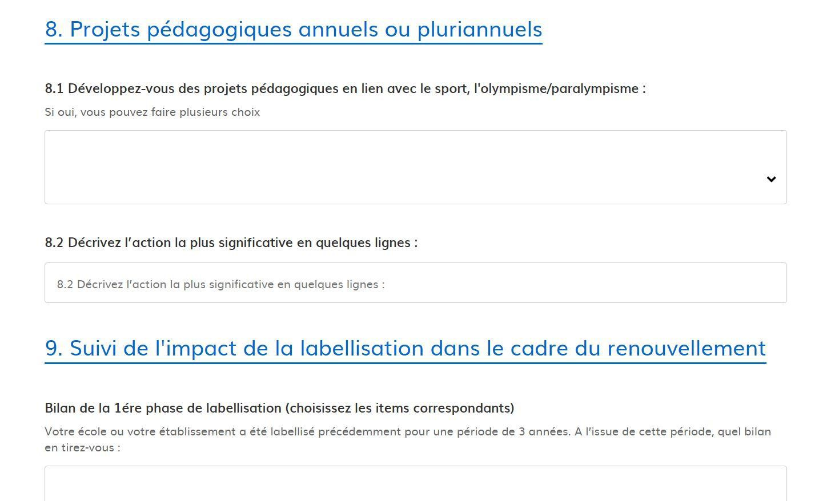
Sélectionnez vos choix dans le menu déroulant (l’EPS ; les autres disciplines d’enseignement général le sport scolaire ; les valeurs portées par le sport ; l’éducation artistique et culturelle ; le parcours éducatif de santé ; les projets professionnels ; l’éducation aux médias ; l’éducation à l’environnement ; l’éducation à la citoyenneté ; les rituels olympiques ; l’ouverture internationale)

Slide 11
Bonne labellisation
Mails: delphine.coulon@ac-clermont.fr usep-ufolep@fal15.org

